Slide 1
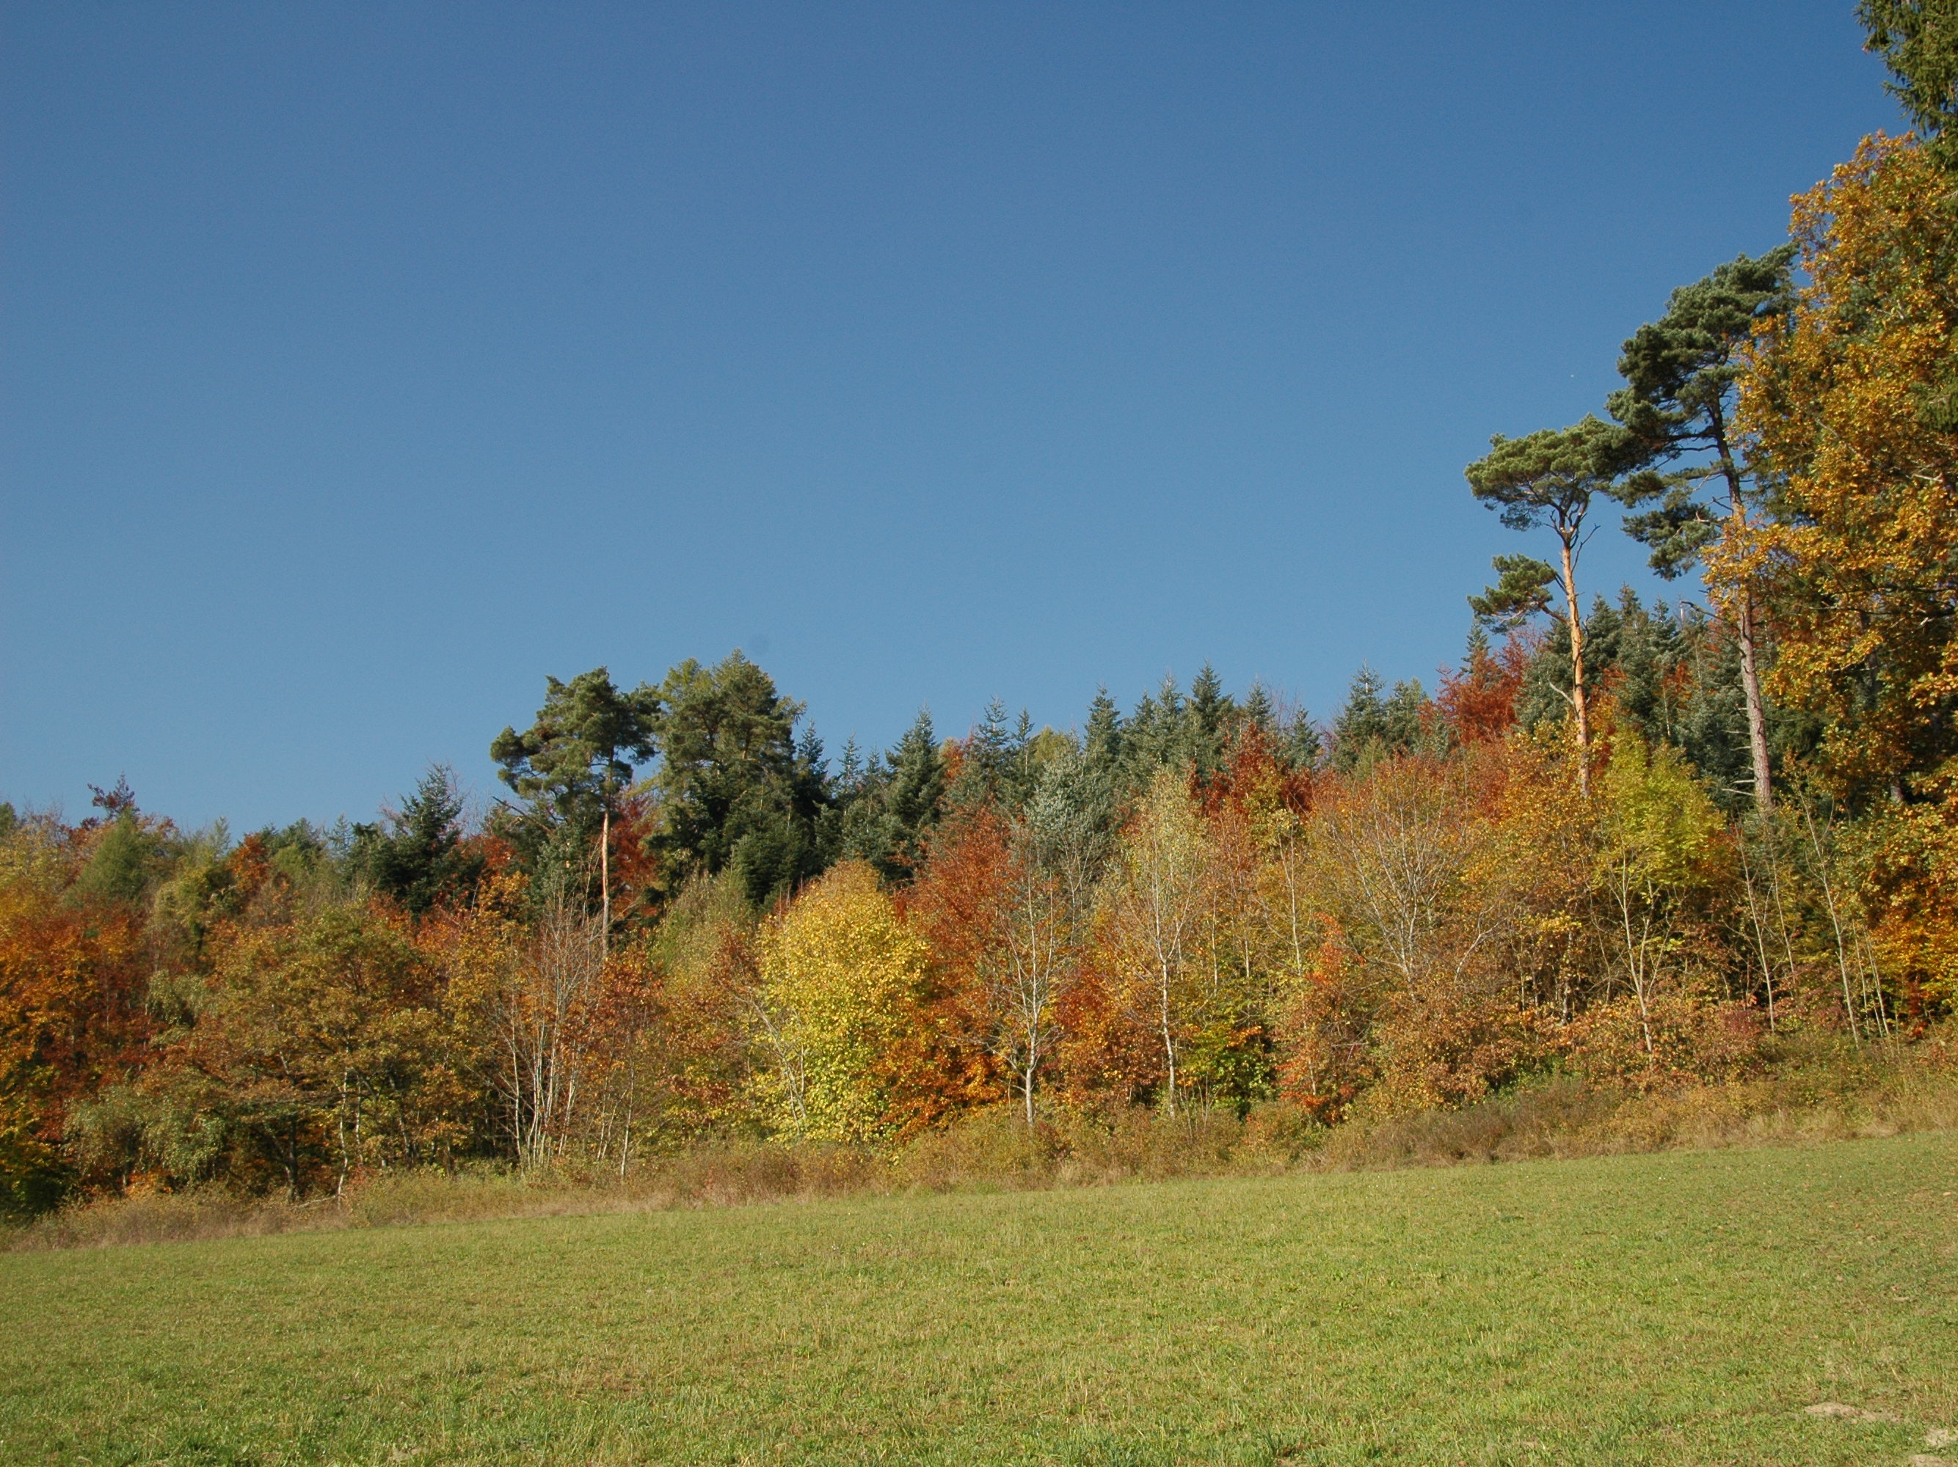
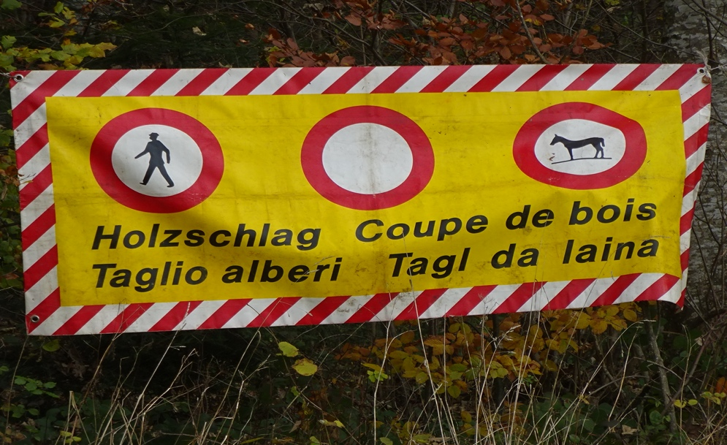
Logo du groupement ou triage + QR Code renvoi sur site internet
TRAITEMENT DE LISIÈRES
Objectifs
Apporter de la lumière et de la chaleur nécessaires au développement de certaines plantes, insectes, papillons et petite fauve.
Dates du chantier
Renseignements : Nom garde forestier, Téléphone, Mail
Respect de la signalisation
Pour votre sécurité, l’accès du public aux chantiers forestiers est interdit (art. 59 de la Loi forestière) même le week-end!

